Slide 1
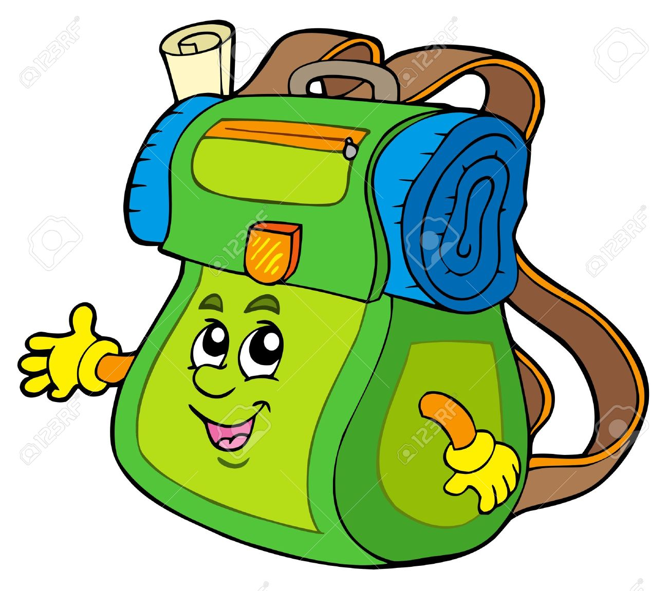
LES COLÒNIES 2018
Aquest curs els nens i nenes de P5,2n, 4t i 6è aniran de colònies a Mas Gircós (Besalú)

Slide 2
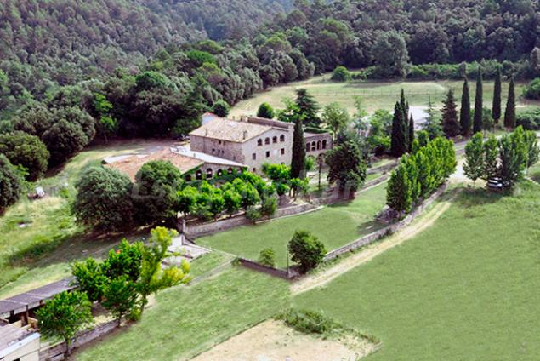
LA CASA DE COLÒNIES, MAS GIRCÓS:
Video :https://www.youtube.com/watch?time_continue=2&v=R_hga64jaN4
https://www.albacolonies.com/casa-de-colonies-2017-mas-gircos/?gclid=EAIaIQobChMIg_Ga7fD_2QIVSs-yCh3bhgLtEAAYASAAEgJnG_D_BwE

Slide 3

LA MOTXILLA
Cal que fem la motxilla amb els nostres fills i filles, col·locarem tot el necessari amb la seva ajuda. Així quan arribi a la casa de colònies ja sabrà on té cada cosa.

Slide 4
QUÈ HI POSEM?(TOT MARCAT AMB EL NOM)
PIJAMA (NINO PER DORMIR OPCIONAL)
3 MUDES ( XANDALL, MITJONS, CALCETES O CALÇOTETS, I SAMARRETA MANIGA LLARGA O CURTA PER SOTA DEL XANDAL).
SABATES DE RECANVI
BOSSA AMB NANSES PER ROBA BRUTA.
FRONTAL O LOT (piles noves o amb recanvi)
GORRA I CREMA SOLAR
NECESSER AMB RASPALL DE DENTS, PASTA DE DENTS, SABÓ, PINTA I COLÒNIA (OPCIONAL).
UNA TOVALLOLA
LLENÇOL ,COIXINERA (P5, 2n. i 4rt.) i MÀRFEGA (6È).
BOLQUERS (PER QUI HO NECESSITI).
JAQUETA O ANORAC.
SAC DE DORMIR

Slide 5
A MÉS A MÉS…
UNA MOTXILLA PETITA AMB EL DINAR
I ESMORZAR DEL PRIMER DIA I AIGUA.

Slide 6
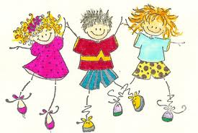


QUÈ FAREM?
GAUDIR
COMPARTIR
CONVIURE AMB ELS COMPANYS/ES
VIURE EN UN ESPAI DIFERENT A L’ESCOLA

Slide 7
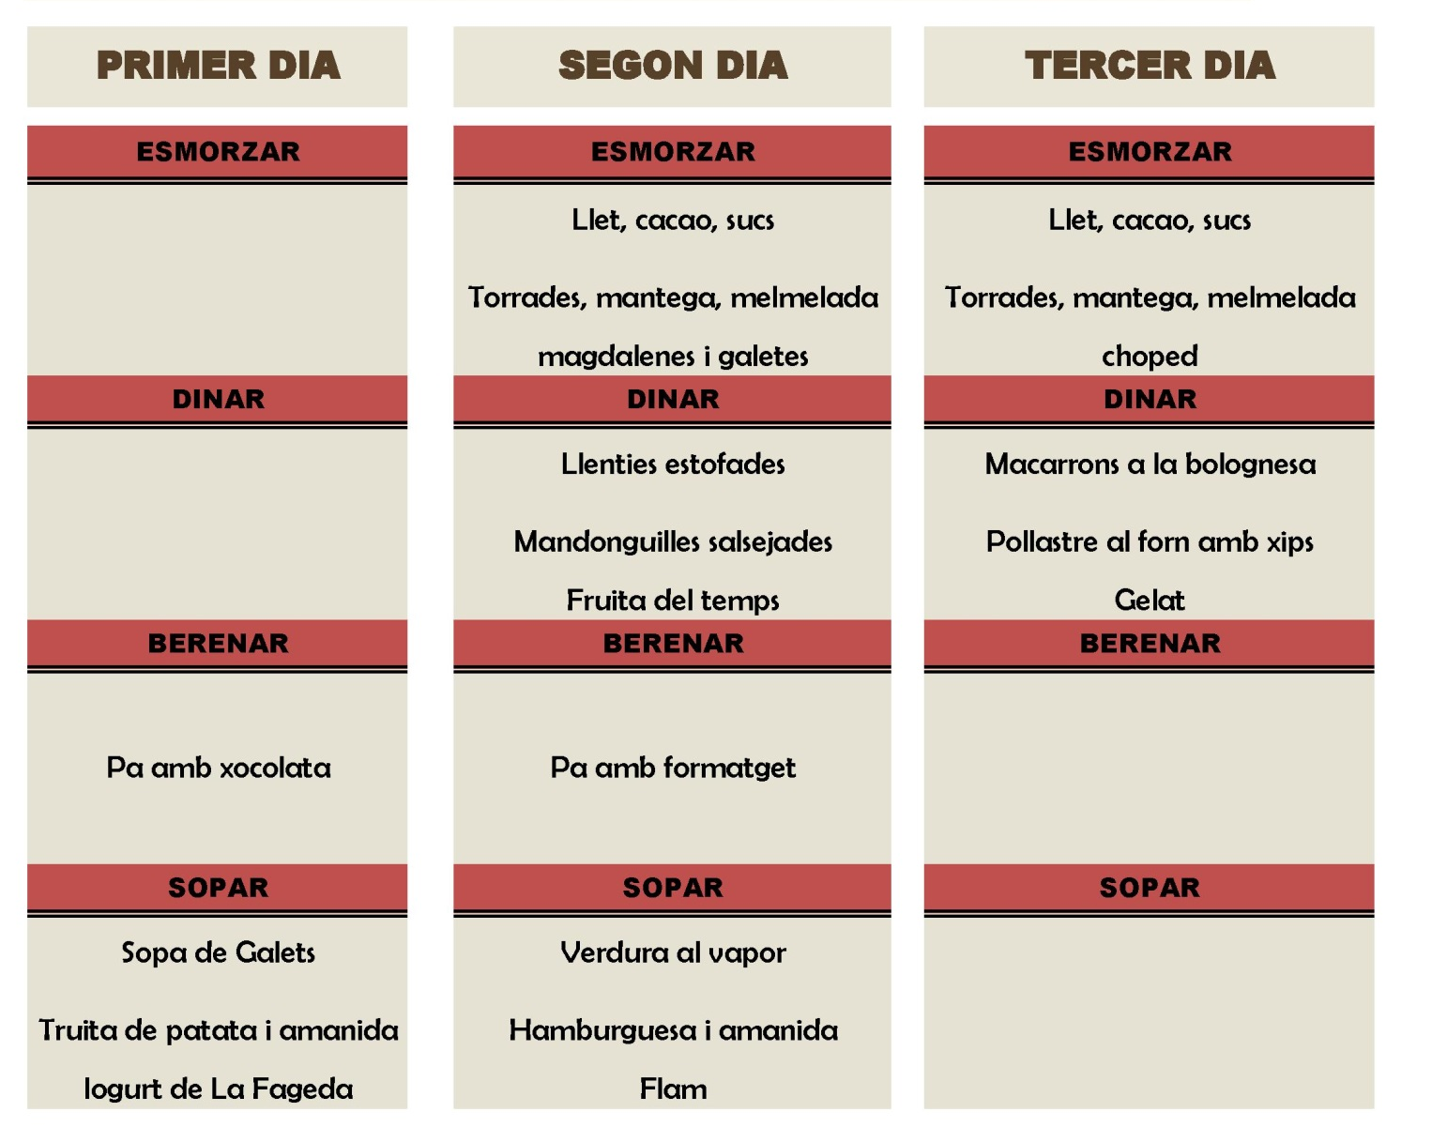
EL MENÚ

Slide 8
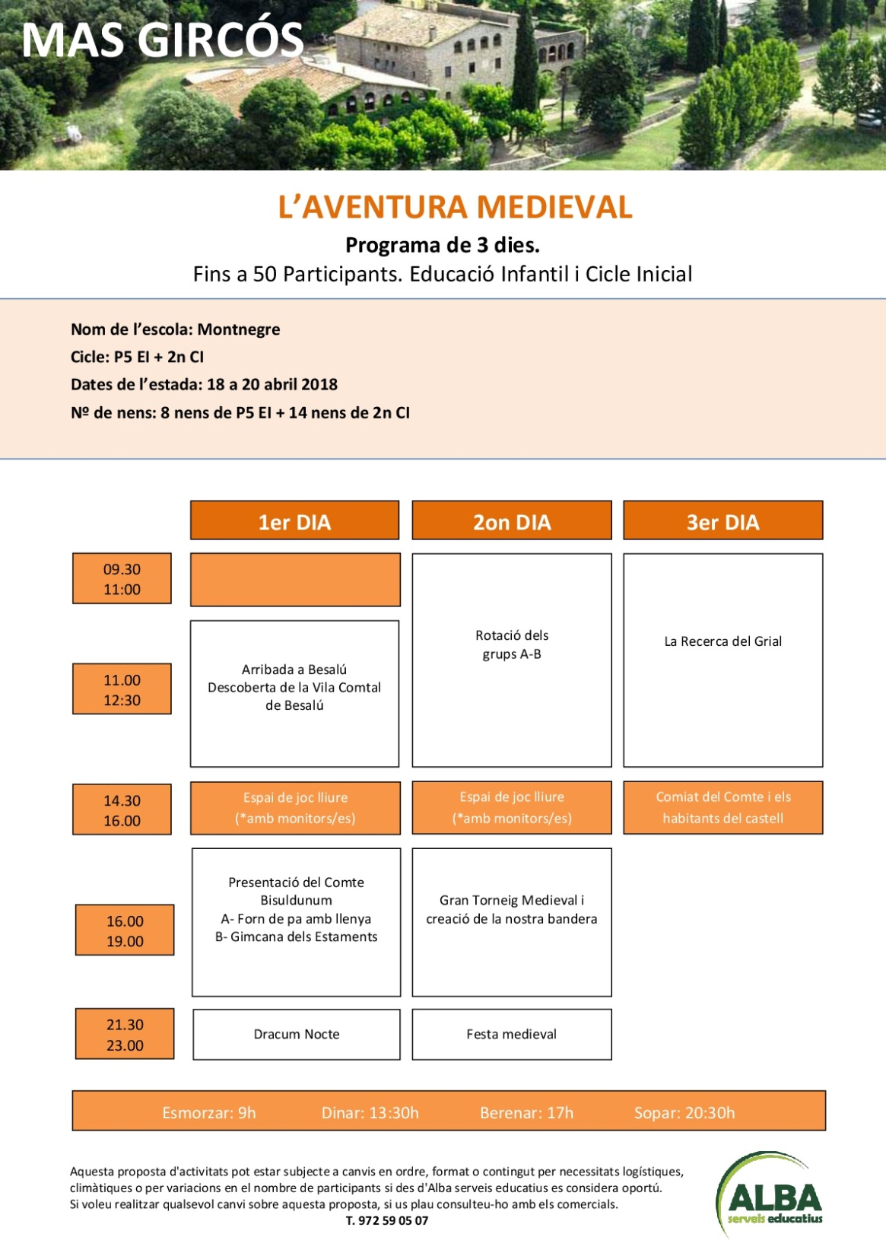
QUÈ FARAN ELS NENS I NENES DE P5 i 2n?

Slide 9
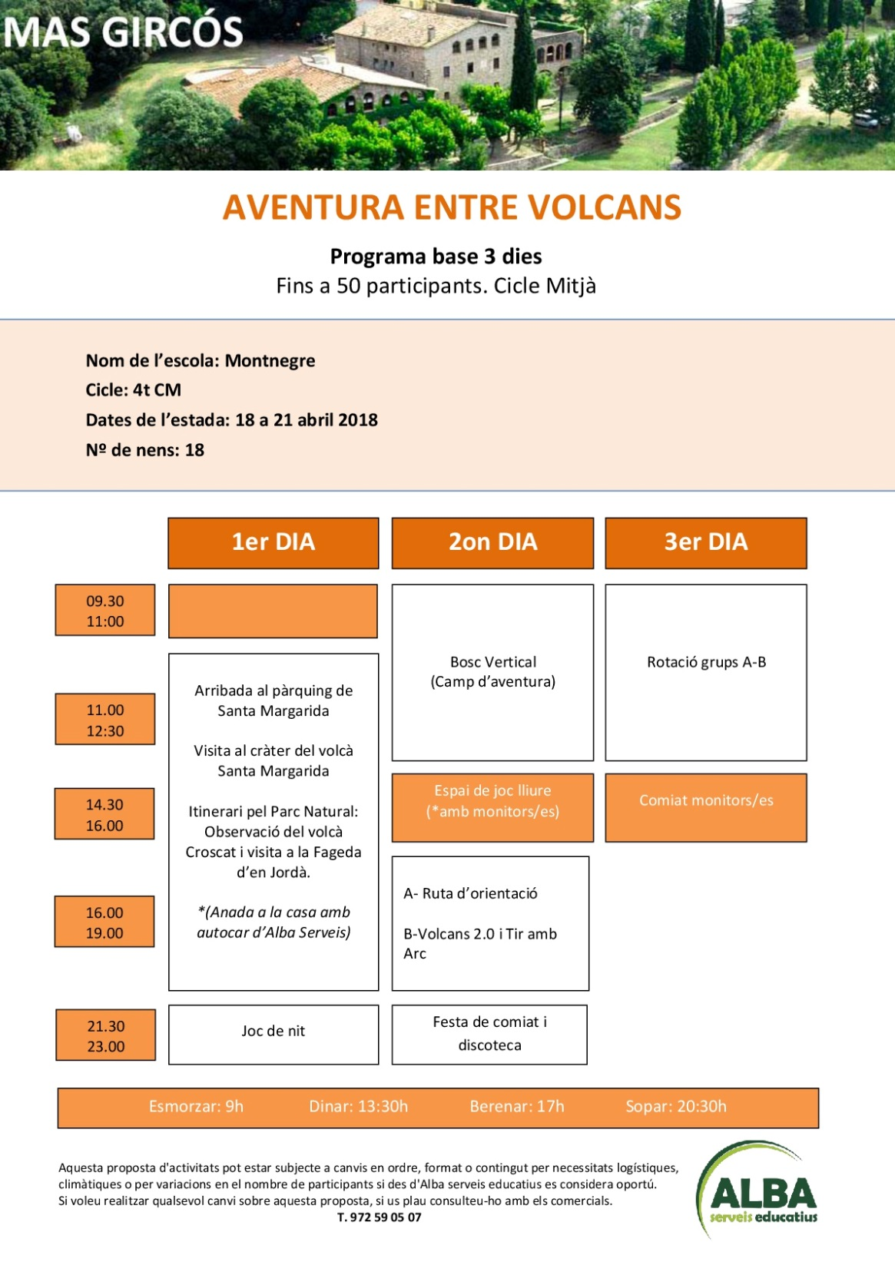
QUÈ FARAN ELS NENS I NENES DE 4t?

Slide 10
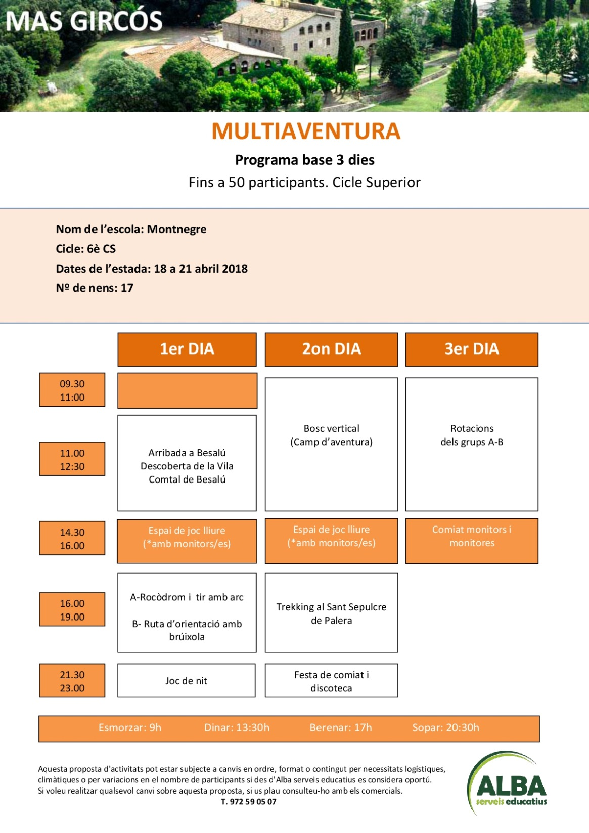
QUÈ FARAN ELS NENS I NENES DE 6è?

Slide 11
Recordeu les dates:
18, 19 i 20 d’abril

